Slide 1
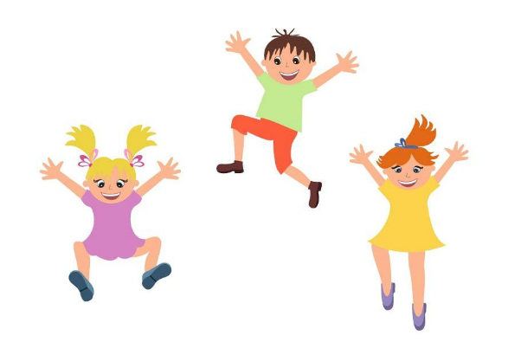
Муниципальное бюджетное учреждение дополнительного образования
«Центр внешкольной работы»
«Прыжки»
Для учащихся 1 года обучения по
дополнительной общеразвивающей программе
«Фитнес для детей»
Возраст учащихся – 5-7 лет
Педагог дополнительного образования
Прокопьева Марина Александровна
г. Петропавловск-Камчатский
2026 г.

Slide 2
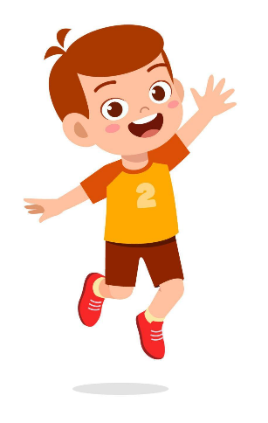
Уважаемые родители!
Предлагаю вам вместе с детьми познакомиться с темой «Прыжки».
При правильных нагрузках прыжки:
укрепляют кости и развивают мышцы,
улучшают координацию и ловкость,
укрепляют сердце и повышают выносливость.

Slide 3
Подготовка к прыжкам
Напольное покрытие, где ребёнок будет прыгать, не должно скользить.
Одежда и обувь удобная и спортивная.
Отойти от острых углов мебели и убрать всё то, что ребёнок может задеть руками во время прыжков.
Предварительно можно сделать гимнастику для стоп.
Во время приземления ноги чуть согнуты в коленях, касаются пола сначала подушечки стопы, потом пятка. Ноги работают как пружинки.
Следить, чтобы нагрузка была посильная, не должно быть отдышки.

Slide 4
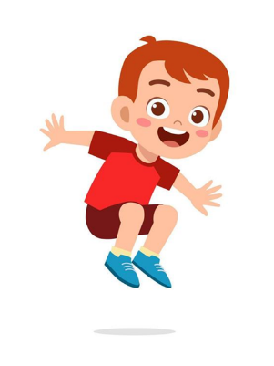
Прыжки на месте
Ноги вместе, руки на пояс, спина прямая. Прыгаем на месте и учимся приземляться правильно, сразу на обе ноги.
Прыгаем на месте, чередуя положение ног: ноги вместе, ноги в стороны.
Прыгаем на месте чередуя положение ног: ноги скрестно, ноги в стороны. Не забывать менять переднюю ногу, когда ноги скрестно.

Slide 5
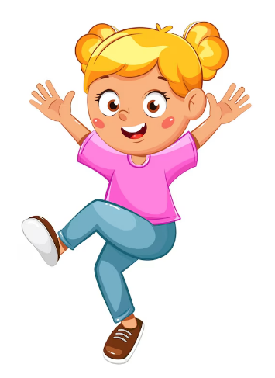
Прыжки на одной ноге
Руки на пояс, спина прямая, одну ногу приподнять. Прыгаем на месте и учимся приземляться правильно. Повторить на другой ноге.
Перепрыгивать с ноги на ногу. По команде взрослого: «Стоп», замереть на одной ноге.
Прыгаем вперёд на одной ноге, потом на другой.

Slide 6
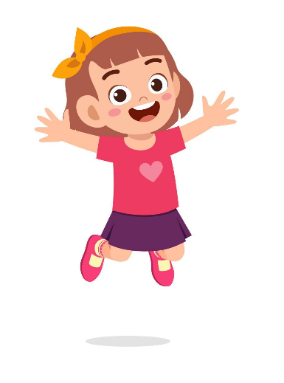
Прыжки на двух ногах с перемещением
Прыгаем на двух ногах лицом вперёд.
Прыгаем на двух ногах спиной назад.
Прыгаем скрестно лицом вперёд.
Прыгаем скрестно спиной назад.

Slide 7
Варианты усложнения
Использовать только в том случае, если предыдущие упражнения даются ребёнку легко.
Прыгать на месте с закрытыми глазами.
Перепрыгивать через небольшие предметы на одной или двух ногах.
Положить на пол верёвку или скакалку. Встать с одного конца и перепрыгивать её смещаясь вперёд. Можно выполнять на двух ногах вместе, на двух ногах чередуя положение ног: в стороны- скрестно. Повторить спиной вперёд.

Slide 8

Ответь на вопросы
Какие прыжки тебе понравились больше всего?
Расскажи, как правильно приземляться.
Попробуй придумать своё задание с прыжками.
На следующих занятиях с детьми мы будем выполнять эти упражнения.

